Slide 1
Графика в системах ООП. Проект Треугольник

Slide 2
Шаг 1
1. Поместить на форму:
графическое поле Imagel, которое будет использоваться в качестве области рисования;
две надписи Labell и Label2 для вывода периметра и площади треугольника;
две надписи для вывода поясняющих текстов;
меню MainMenul для создания меню проекта.

Slide 3

Шаг 2
2. Объявить переменные, которые будут содержать координаты вершин треугольника, длины его сторон, а также периметр и площадь

Slide 4
Шаг 3
3. Создать программный код обработчика события, который обеспечивает запоминание координат щелчков левой, правой и средней кнопками мыши по графическому полю. Использовать три оператора ветвления, которые в зависимости от условия (значения аргумента обработчика события Button) запоминают ту или иную пару координат,

Slide 5
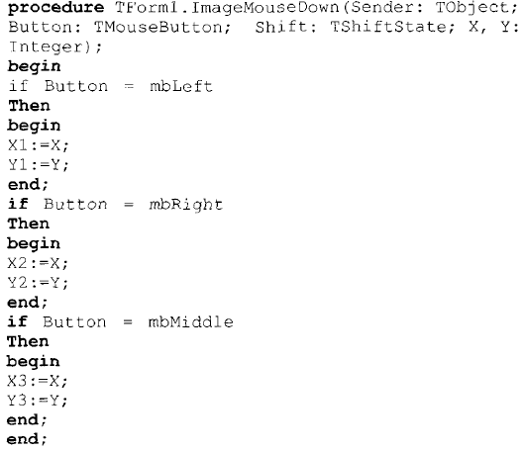
Шаг 3

Slide 6


Шаг 3
Прописать возможность осуществления процедуры щелчков мыши:

Slide 7
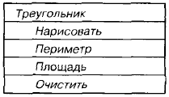
Шаг 4
4. Создадим меню графического редактора, для чего используем элемент управления MainMenul:

Slide 8
Шаг 5
5. В появившемся в левом верхнем углу формы в редакторе меню создать заголовок первого уровня.
В поле Прототип для текста внести пункт меню Треугольник.

Slide 9
Шаг 6
6. Для создания пункта меню перейти на следующую строку в редакторе меню.
Ввести пункты меню Нарисовать, Периметр, Площадь и Очистить.

Slide 10
Шаг 7
7. В обработчике события пункта меню Нарисовать вывести значения координат его вершин и нарисовать стороны треугольника, соединив координаты вершин прямыми линиями

Slide 11
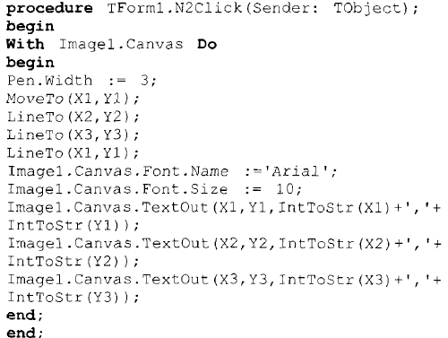
Шаг 7

Slide 12


Шаг 8
8. Создать обработчик события, реализующий вычисление периметра треугольника.

Slide 13
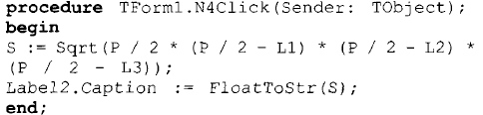
Шаг 9
9. Создать обработчик события, реализующий вычисление площади треугольника.

Slide 14

Шаг 10
10. Создать обработчик события, реализующий очистку графического поля.

Slide 15
Шаг 11
11. Запустить проект.
Осуществить щелчки левой, правой и средней кнопками мыши по графическому полю.
С использованием меню Треугольник нарисовать треугольник с координатами вершин, вычислить значения периметра и площади треугольника.

Slide 16
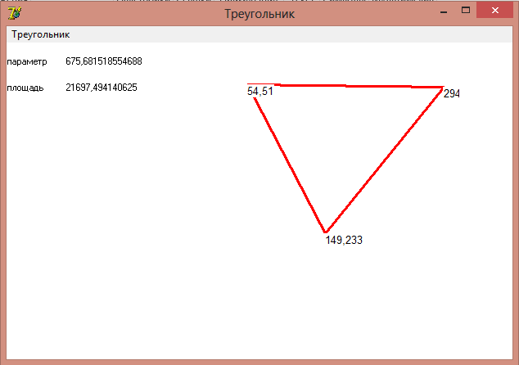
Шаг 11

